Slide 1

الانحدار الخطي البسيط
المعلمة : تهاني عبد الله

Slide 2
الأهداف
1) التعرف على معادلة خط انحدار ص على س .
2) إيجاد معادلة خط انحدار ص على س .
امتحانات رياضيات الصف العاشر الفصل الأول

Slide 3

تمهيد
تأمل شكل الانتشار المقابل ثم أجب عن الأسئلة التالية .
1) هل يمكن رسم مستقيم يمر بمعظم النقاط في شكل الانتشار المقابل ؟
ص
16
نعم
14
12
10
2 ) ما نوع الارتباط في شكل الانتشار المقابل ؟
8
6
ارتباط خطي
4
2
س
14 12 10 8 6 4 2 0

Slide 4
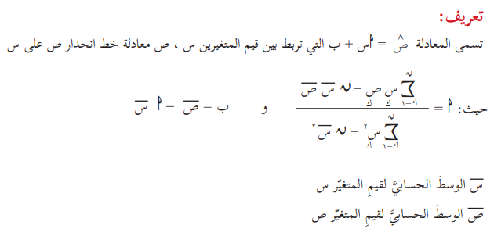
الانحدار الخطي البسيط

Slide 5
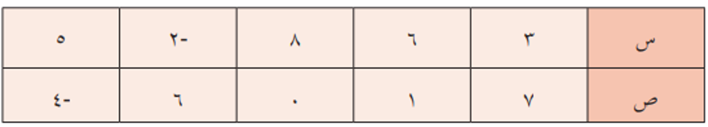
نشاط
امتحانات رياضيات الصف العاشر الفصل الأول

Slide 6
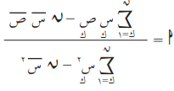

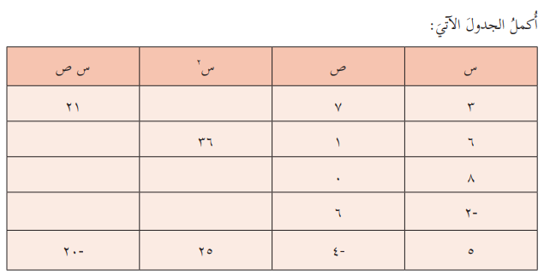















9
6
0
64
-12
4
-5
138
10
20
امتحانات رياضيات الصف العاشر الفصل الأول
5
-5
138
= 2
= 4

Slide 7
أتعلم

Slide 8

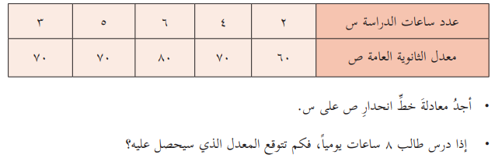

Slide 9








س | ص | س2 | س ص
2 | 60
4 | 70
6 | 80
5 | 70
3 | 70
120
4
280
16
480
36
350
25
210
9
1440
90
350
20
ب = 70 – 4 $×$ 4
ب = 70 – 16 = 54
5
1440
90
4س 54
= 70
= 4
= 32 + 54 = 86

Slide 10



